Slide 1
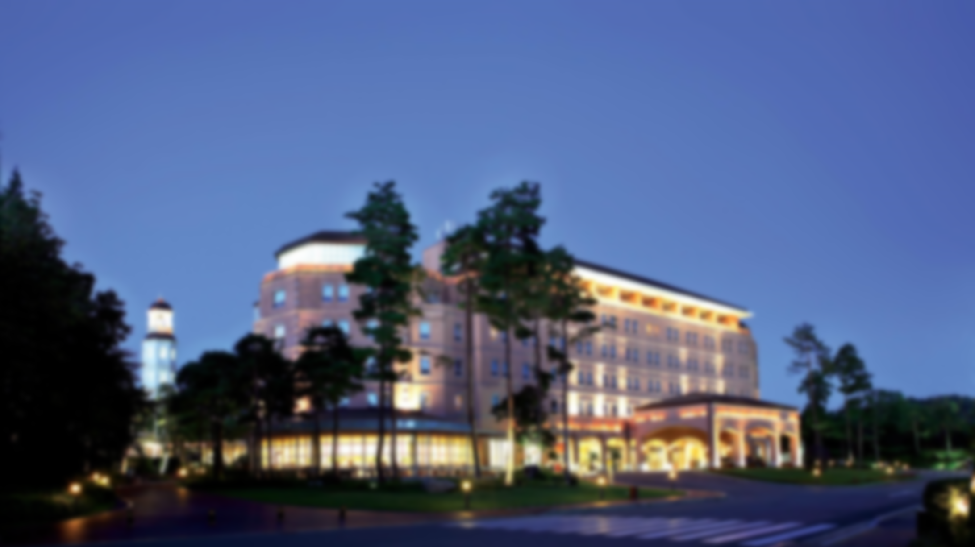
MAYFIELD HOTEL & RESORT
2022년 메이필드 호텔 업무 체험프로그램

Slide 2
호텔 개요
MAYFIELD “Special & Natural”
2003년 10월 그랜드 오픈
유러피안 부티크 호텔
3만 2천여 평의 부지
아름다운 조경, 산책로, 객실, 레스토랑, 해수 수영장, 스파 등
특급호텔 유일의 PAR3 골프 코스, 300야드 야외 골프 연습장
인천국제공항, 김포국제공항과 인접

Slide 3
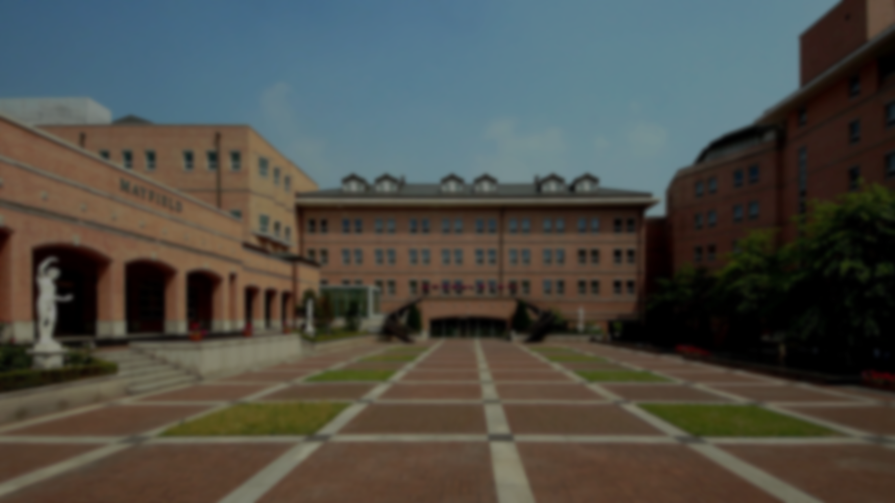
브랜드 아이덴티티
스코트랜드의 성 ‘메이필드’ 에서 유래, ‘고객을 왕처럼 서비스하겠다’는 의미
유러피안 스타일의 고품격 호텔 지향
아름다운 자연 속에서 편안한 휴식과 재충전으로 온전한 회복을 경험

Slide 4
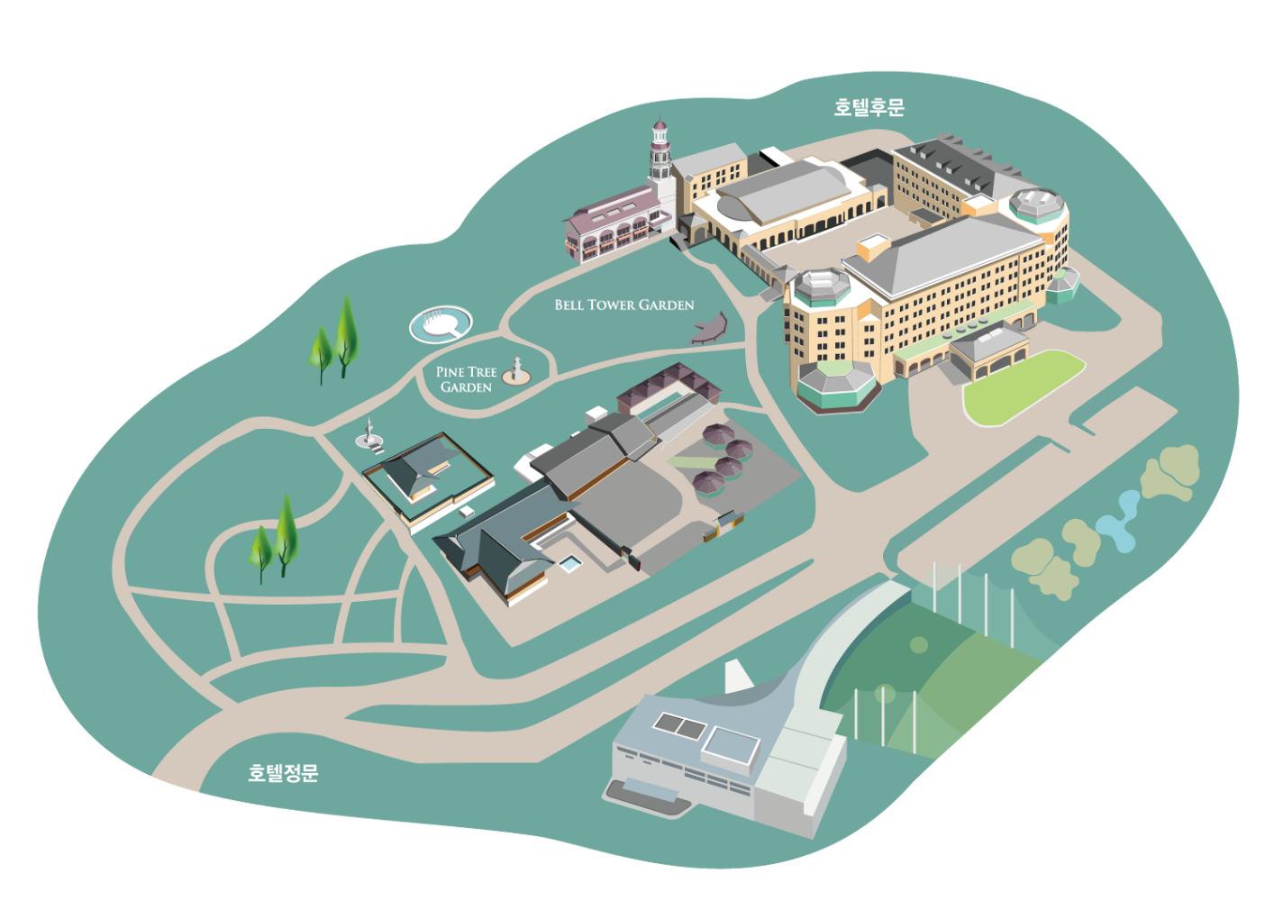
연회장
아트리움
부대 시설 map
중식당 이원
P3 주차장
BELL TOWER GARDEN
이탈리안레스토랑 라페스타
PINE GARDEN
본관 호텔동 객실, 로비라운지 로얄마일
한정식당 봉래헌, 한식당 낙원
뷔페레스토랑 캐슬테라스
P2 주차장
Par 3 골프장
골프 드라이빙 레인지
P1 주차장
주차시설
PARKING | CAPACITY
P1 | 374대
P2 | 57대
P3 | 96대
별관 스위트동 객실, 피트니스, 사우나, 스파

Slide 5
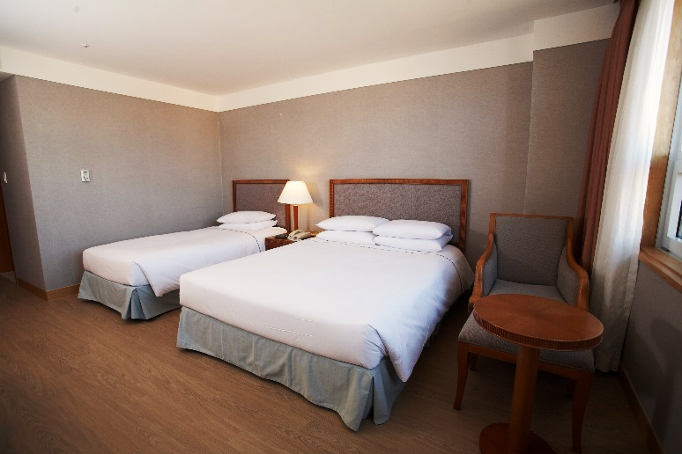
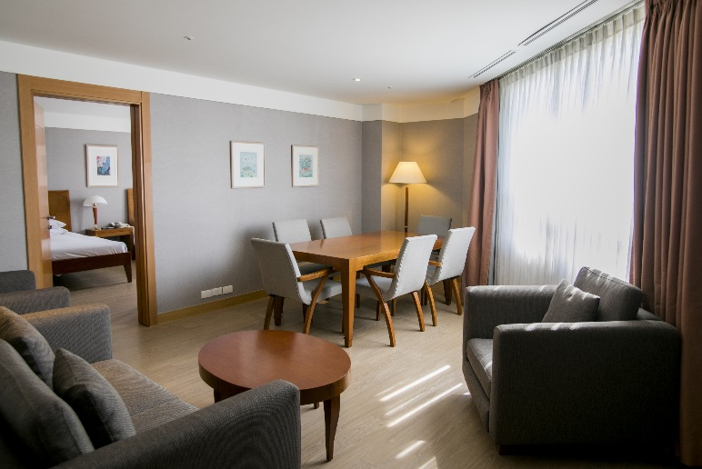
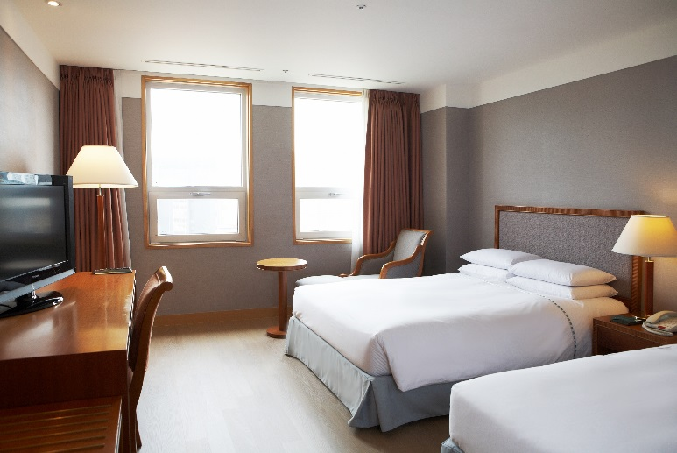
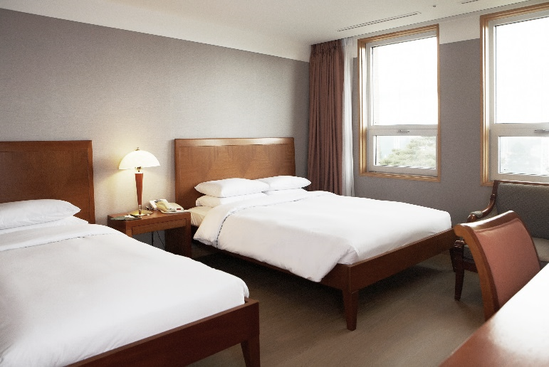
객실
본관 및
스위트 도합
총 239개 객실 보유
수페리어 트윈
비즈니스 스위트
수페리어 트윈
비즈니스 스위트

Slide 6
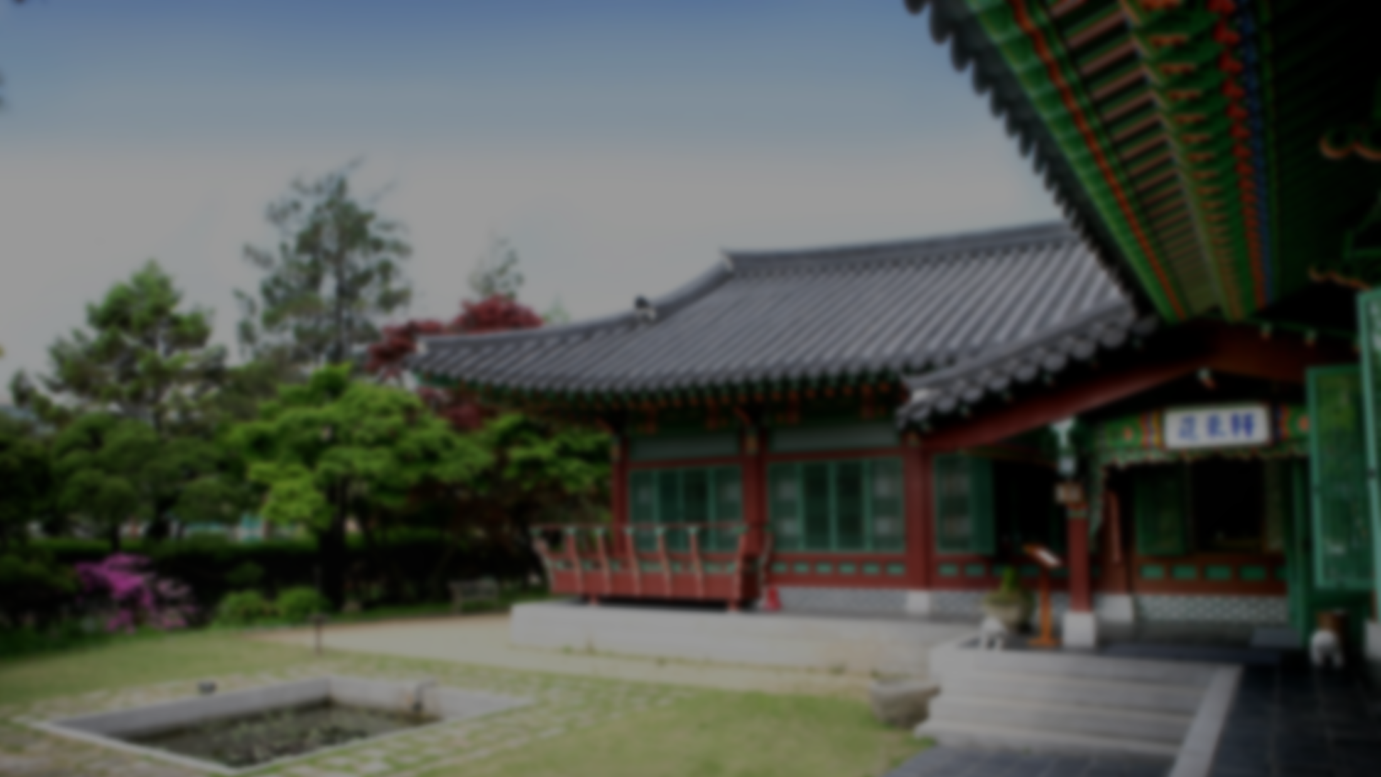
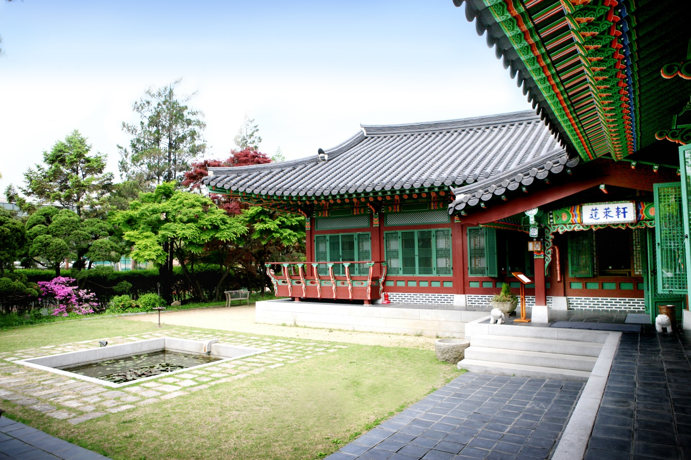
F&B
한식 레스토랑부터
뷔페 레스토랑까지
총 7곳의 F&B 보유

Slide 7
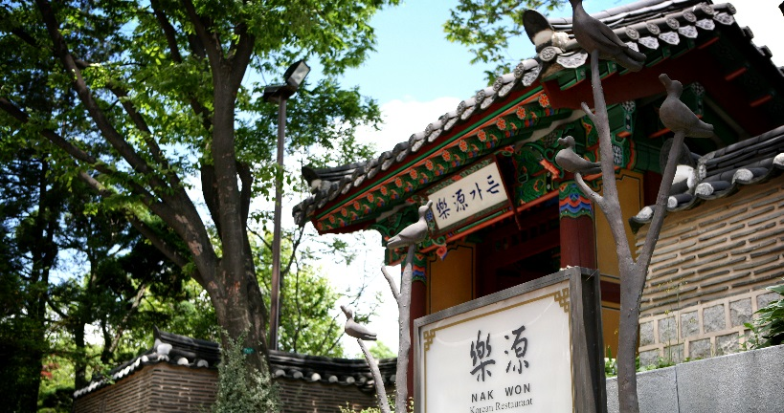
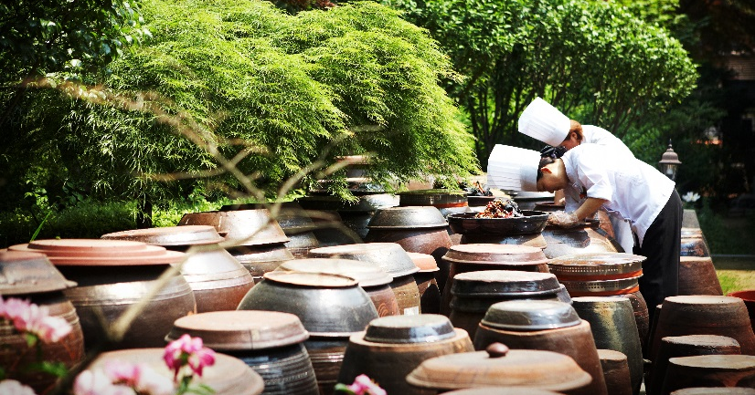
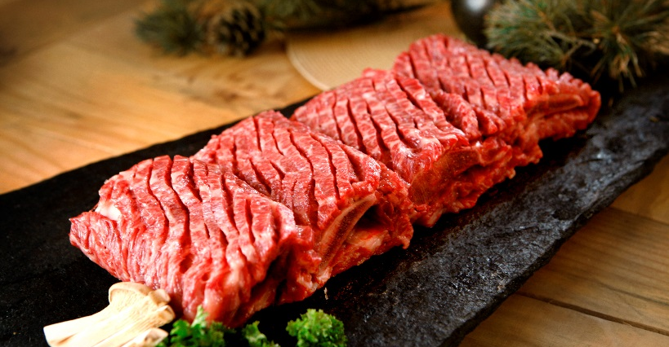
F&B
[낙원]
: 30여 년의 전통과 맛을 자랑하는 갈비 명문 한식당
[봉래헌]
: 한국 고유의 전통과 기품을 느낄 수 있는 전통 한정식당

Slide 8
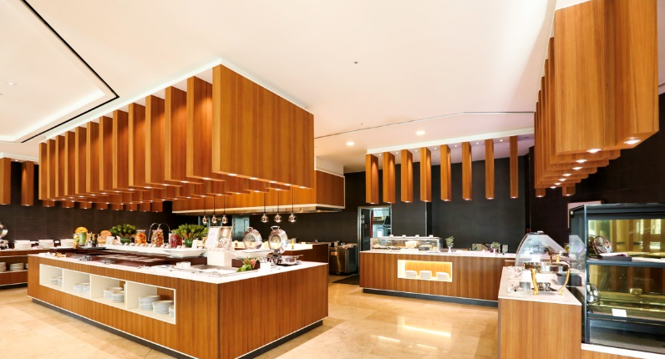
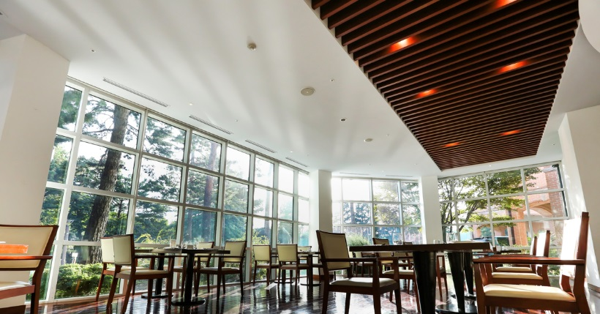
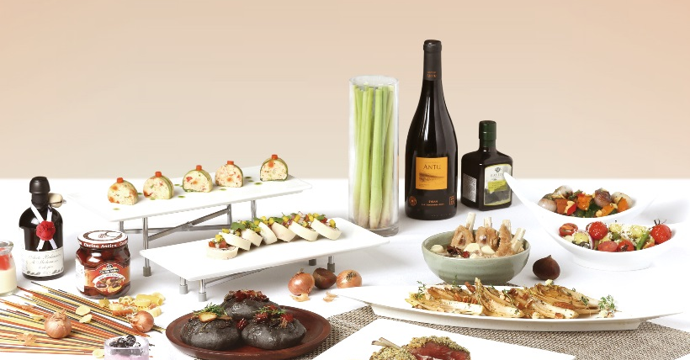
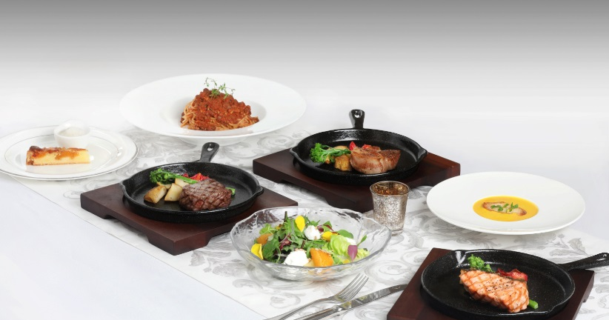
F&B
[캐슬테라스]
: 자연경관을 즐기며 각 국의 요리를 만나는 뷔페 레스토랑
[라페스타]
: 따사로운 햇살을 담은 정원 속 이탈리안 레스토랑

Slide 9
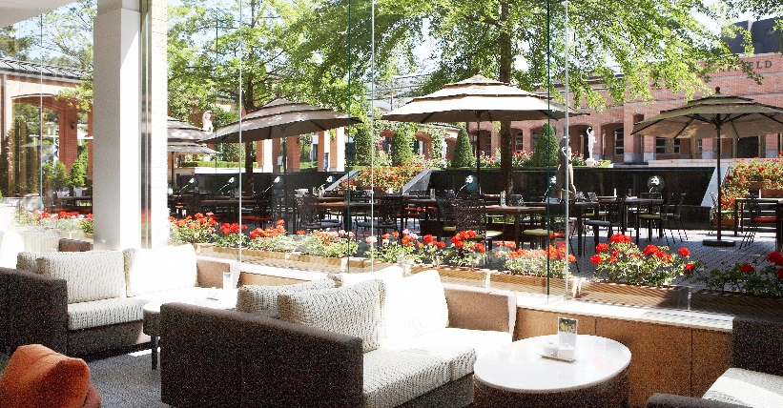
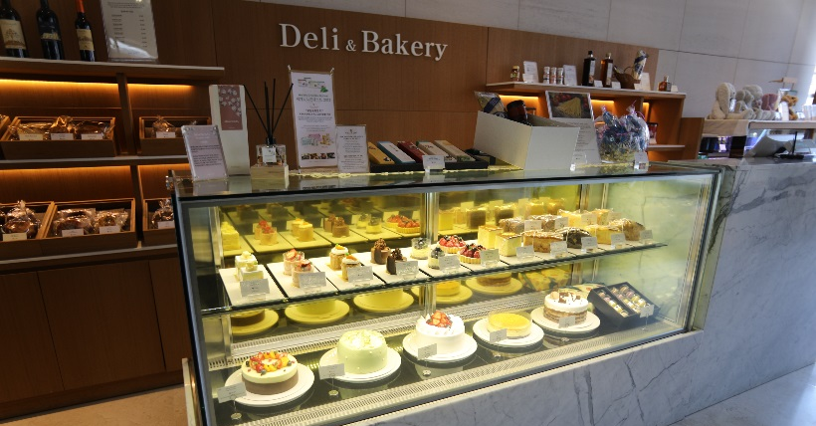
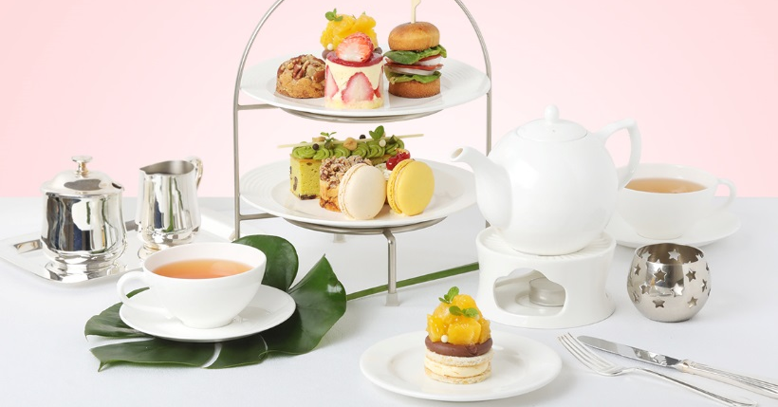
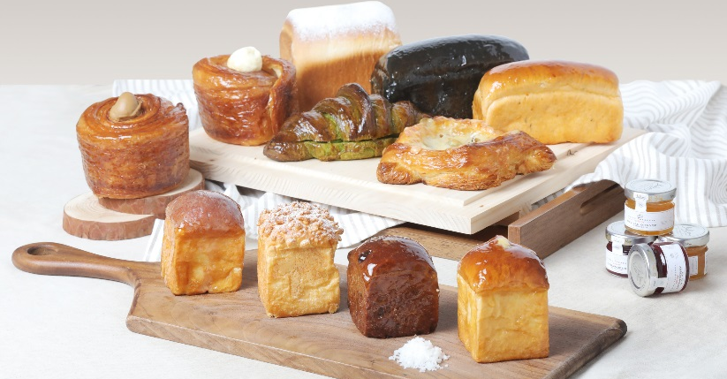
F&B
[로얄마일]
: 아름다운 정원에 둘러싸인 테라스를 갖춘 로비라운지
[**델리스**]
: 건강을 생각하는 프리미엄 베이커리

Slide 10
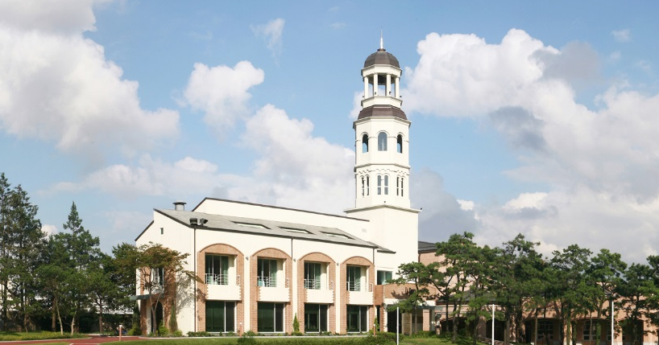
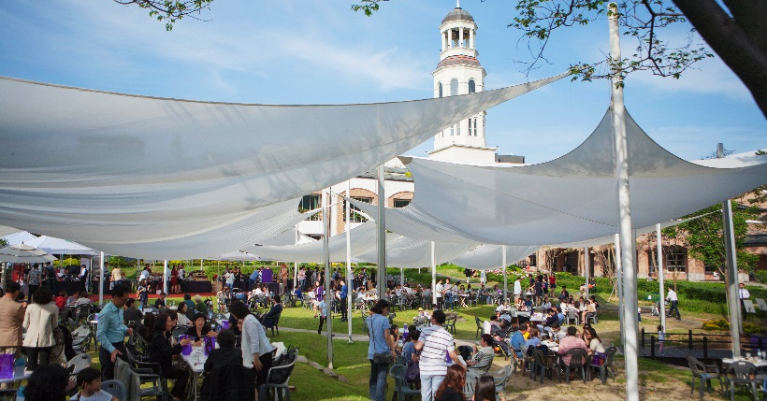
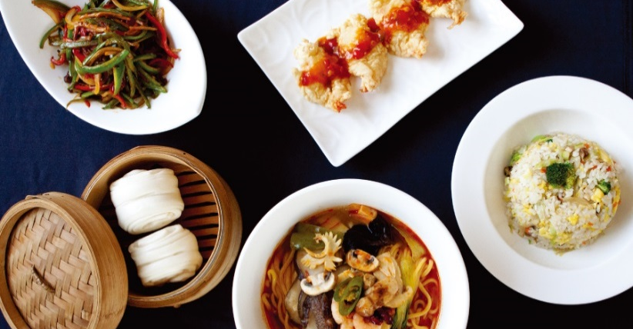
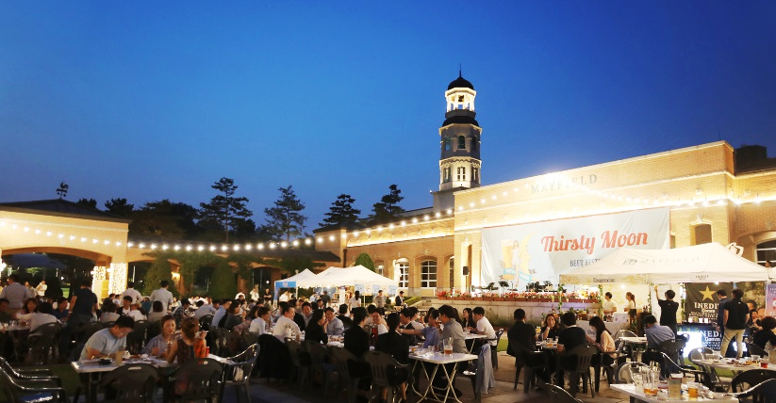
F&B
[이원]
: 아름다운 사계절의 자연 풍경을 전망할 수 있는 중식당
[SPECIAL EVENTS]
: 디오니소스 와인축제, 써스티문 맥주페스티벌

Slide 11
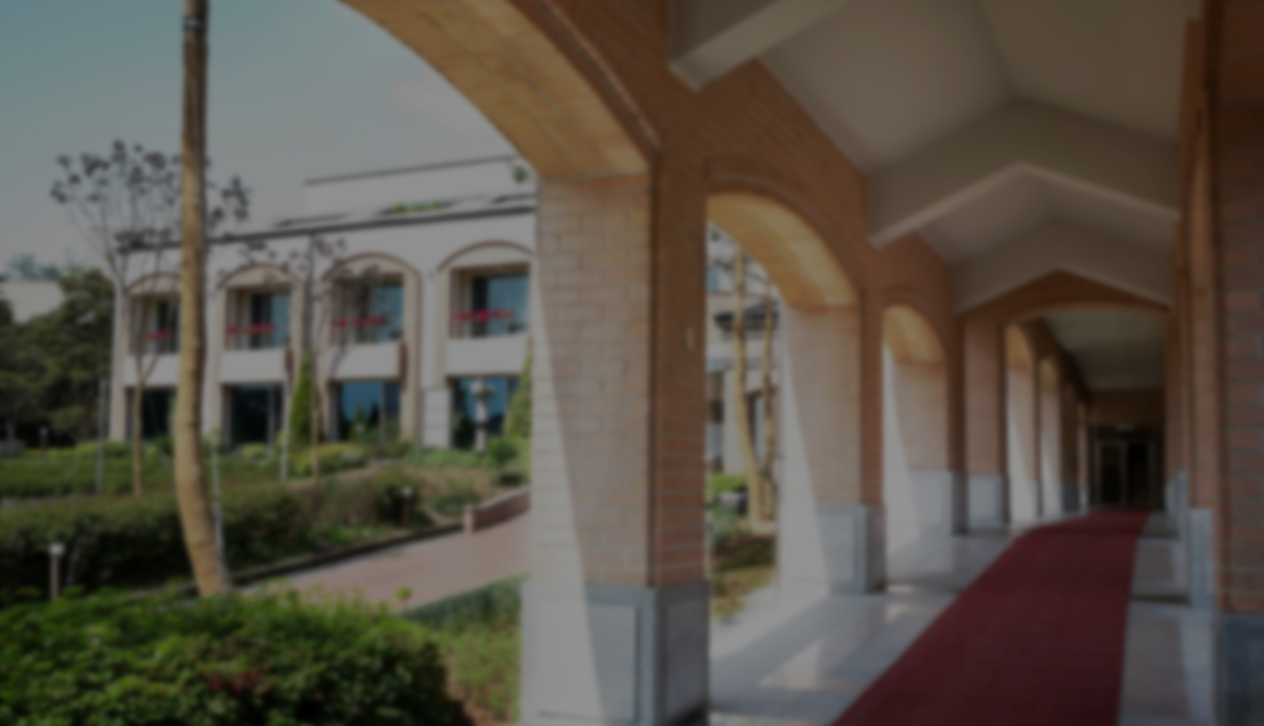
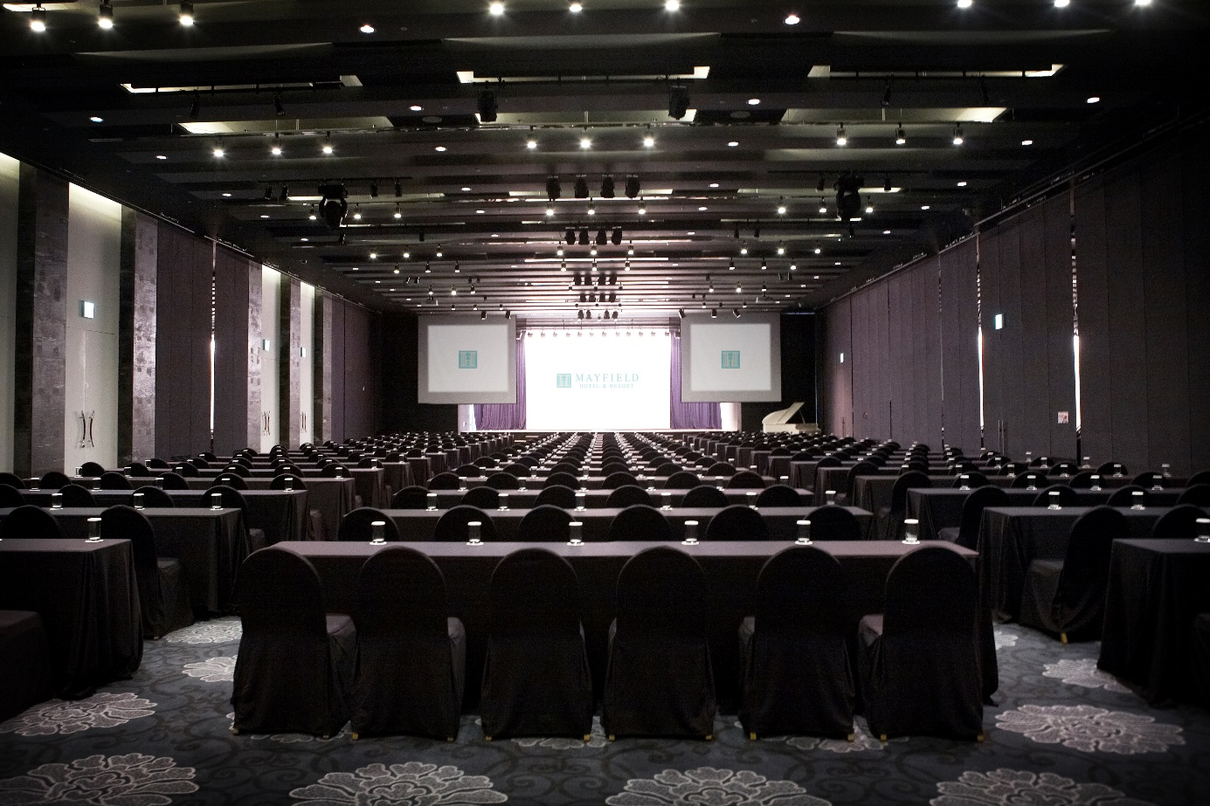
연회장
대형 연회장부터 소규모 연회장, 야외 연회까지
총 11곳의 연회 장소 보유
볼룸 연회장

Slide 12
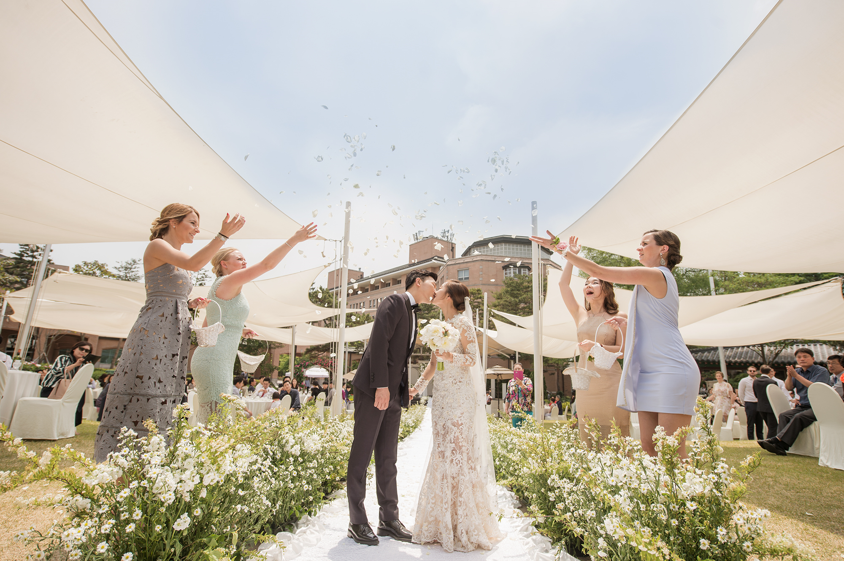
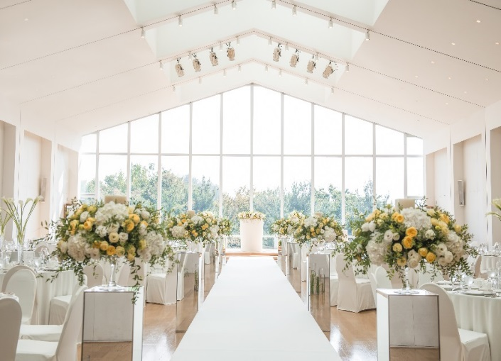
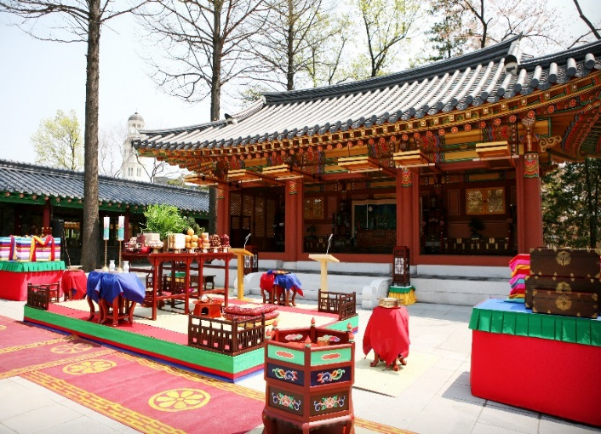
결혼식
야외 웨딩부터 대규모 웨딩, 소규모 웨딩,
전통 웨딩 초례청까지
총 10곳의 웨딩 장소 보유
벨타워 가든
카라 연회장
초례청

Slide 13
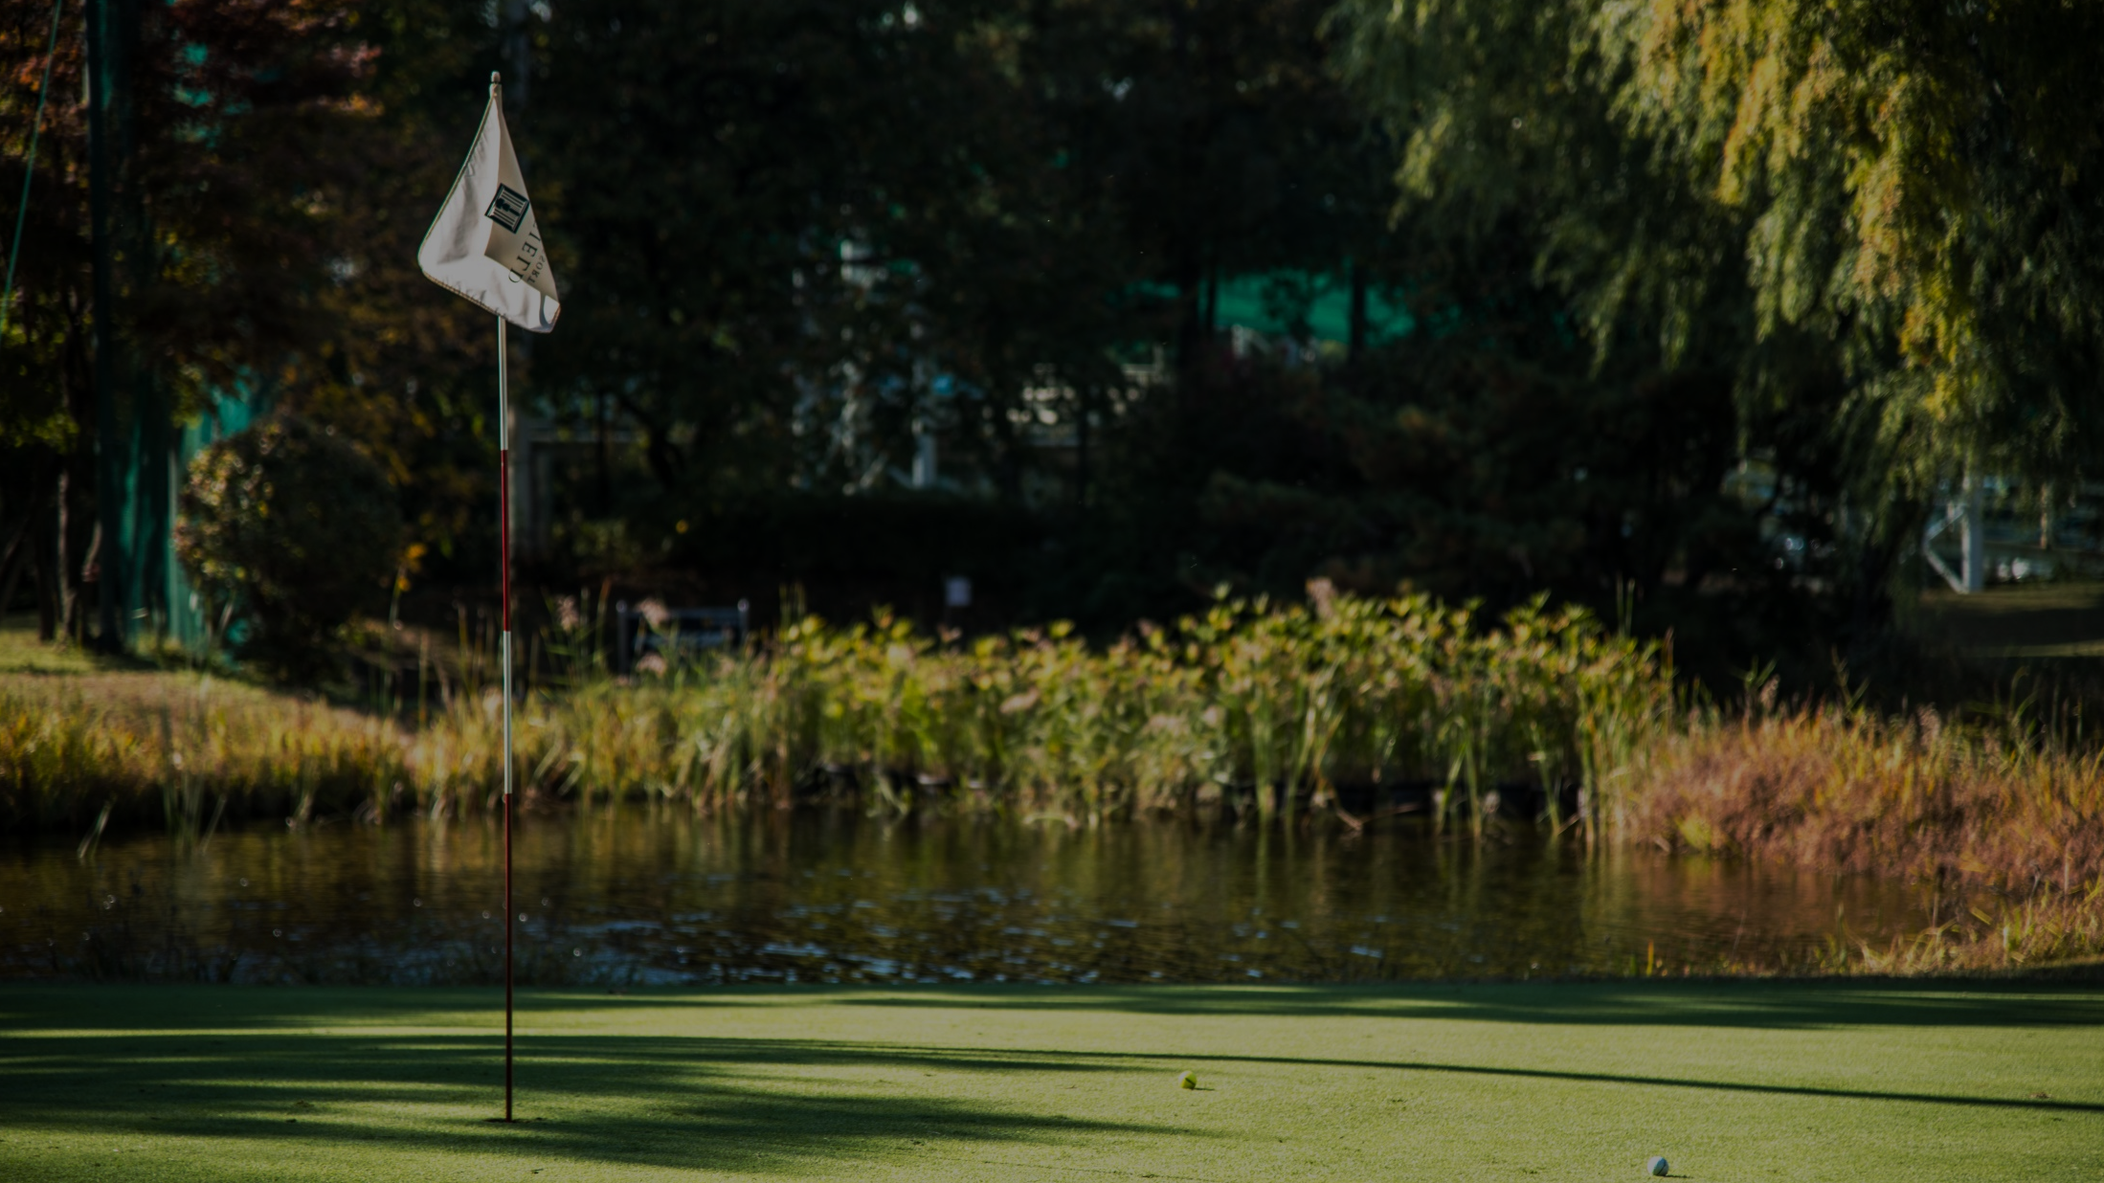
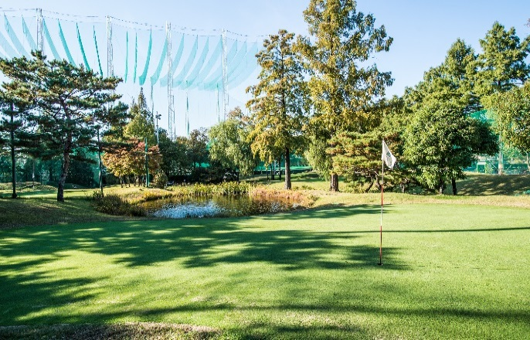
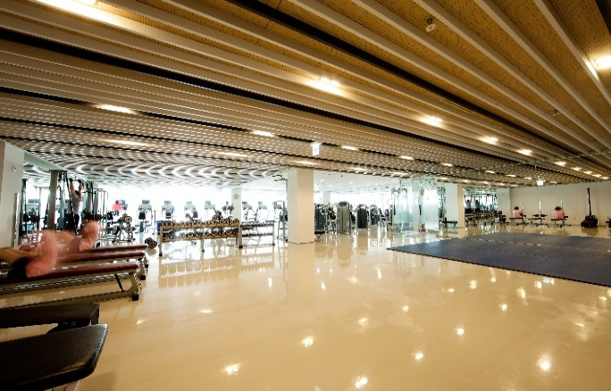
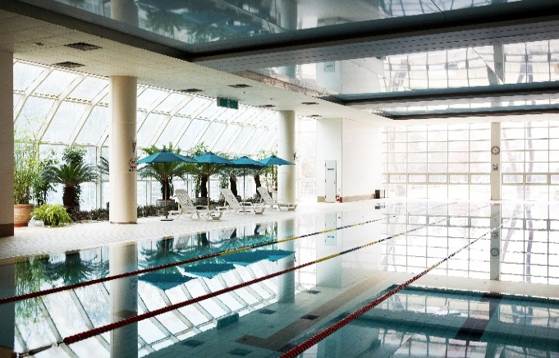
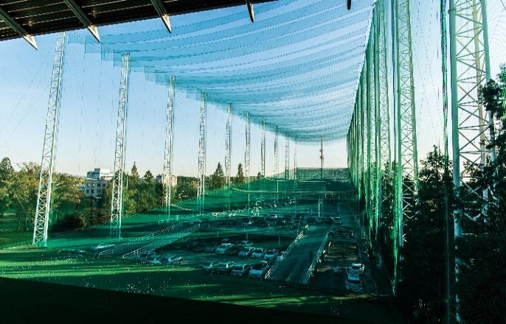
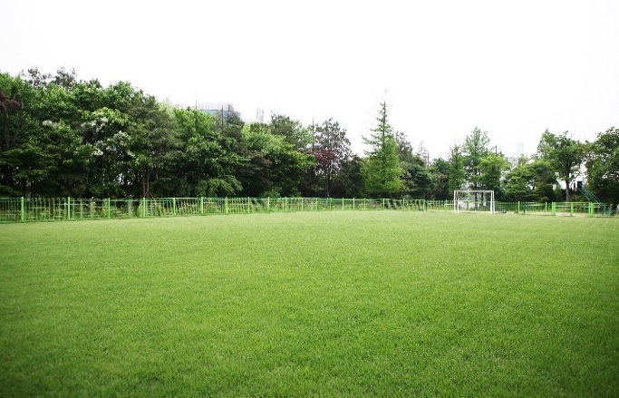
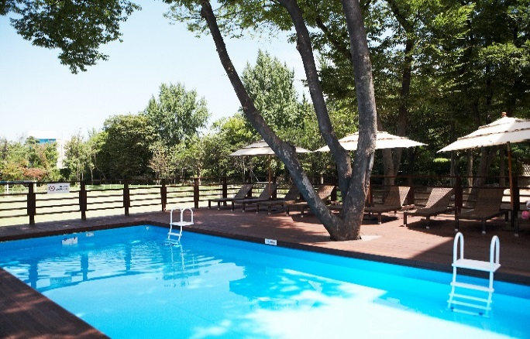
Urban Resort
[Par 3 Golf]
[헬스장]
[실내 수영장]
[야외 골프연습장]
[풋살구장]
[실외 유아풀]

Slide 14
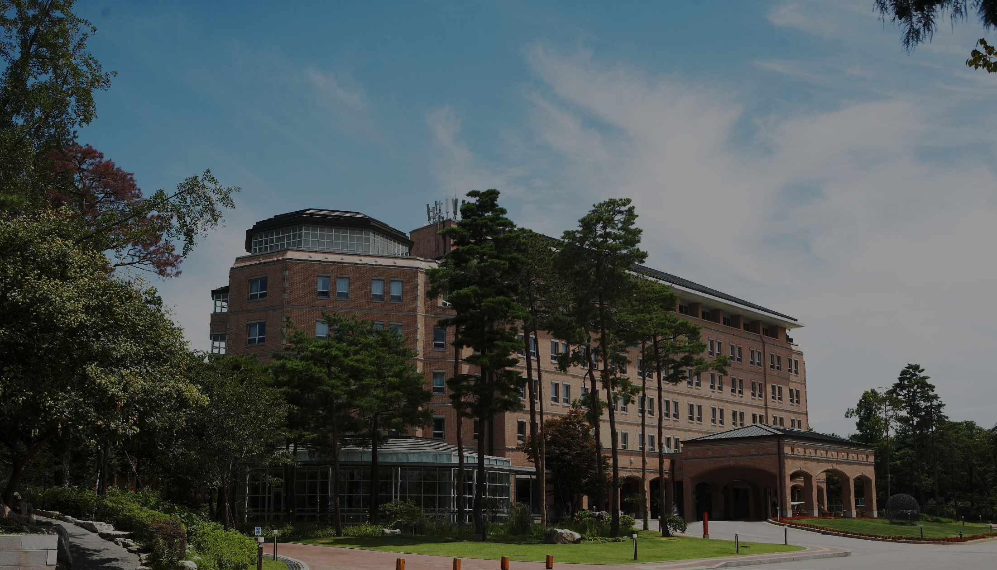
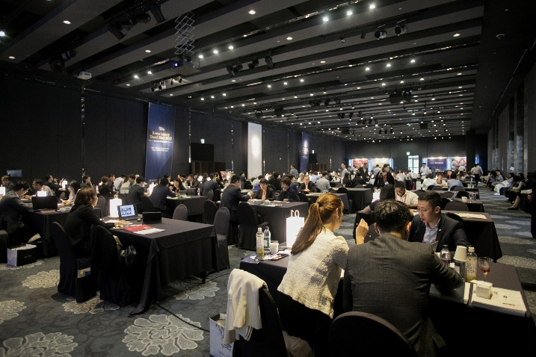
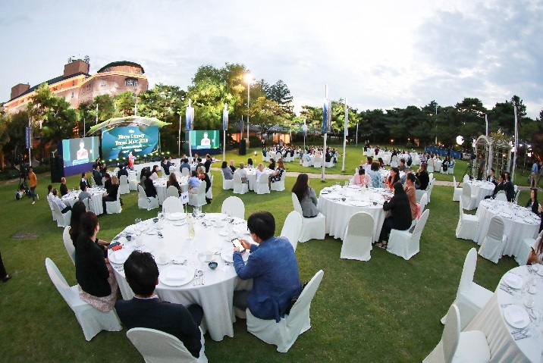
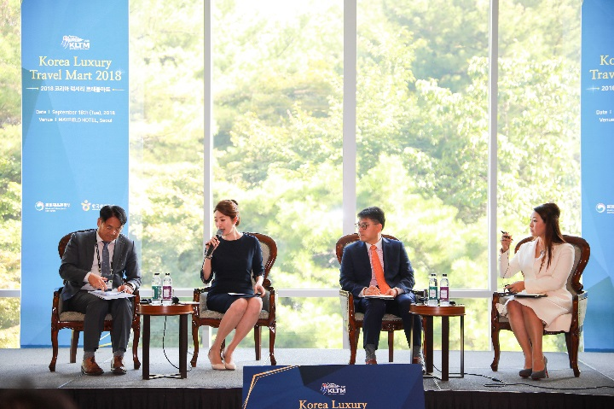
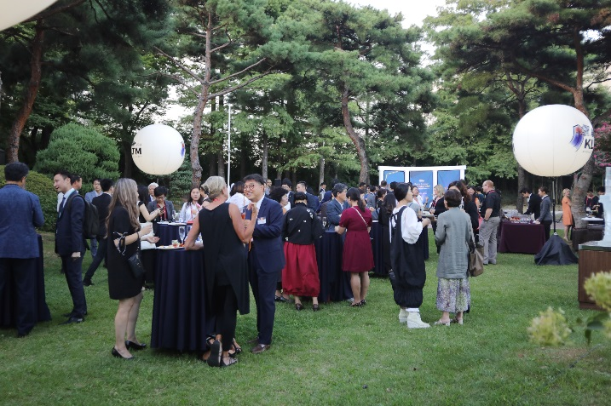
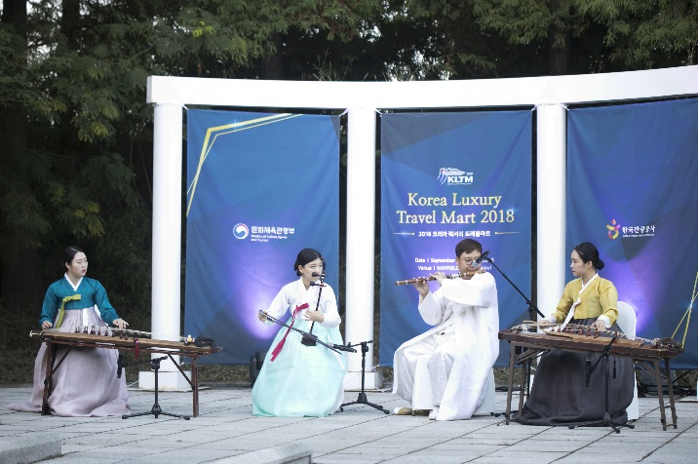
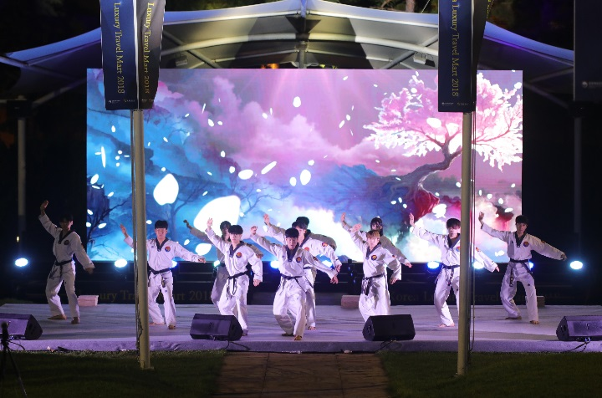
Events_한국관광공사 주최 코리아 럭셔리 트레블마켓(KLTM)

Slide 15
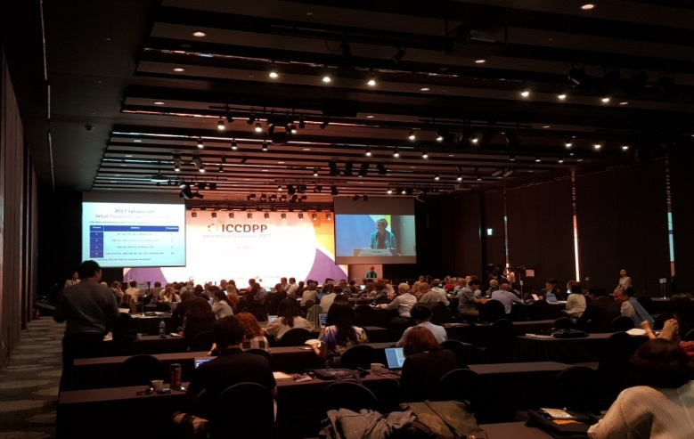
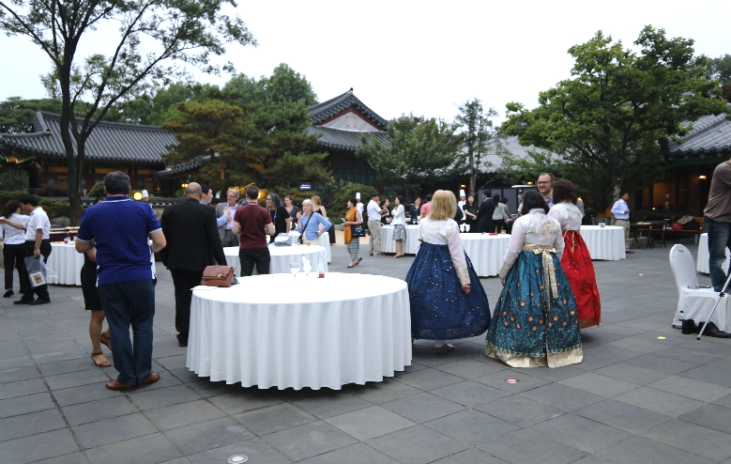
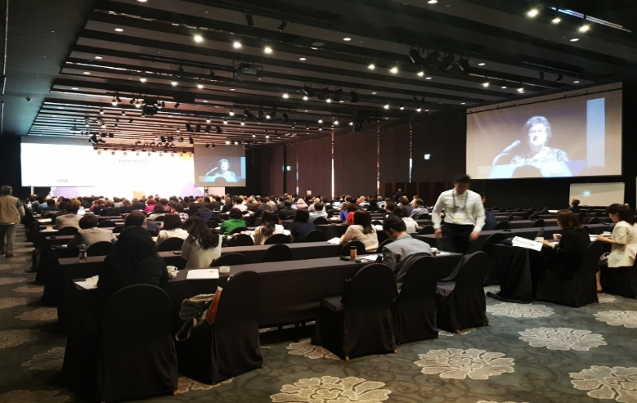
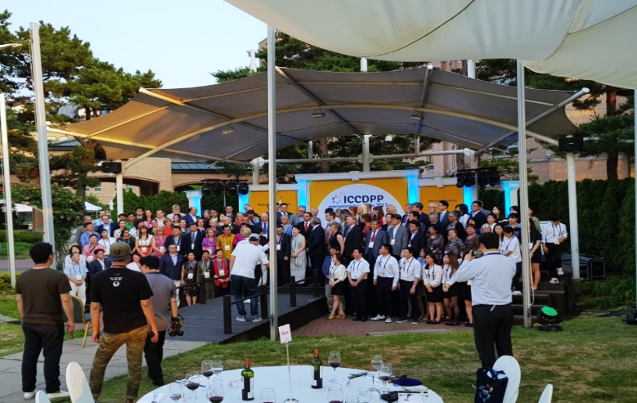
Events_한국직업능력개발원 주최 ICCDPP 국제회의

Slide 16
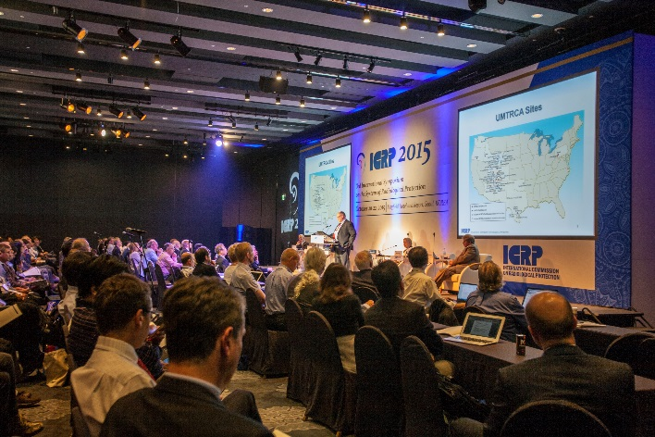
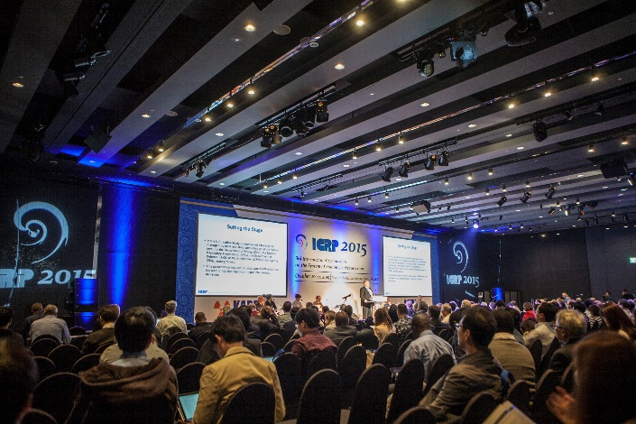
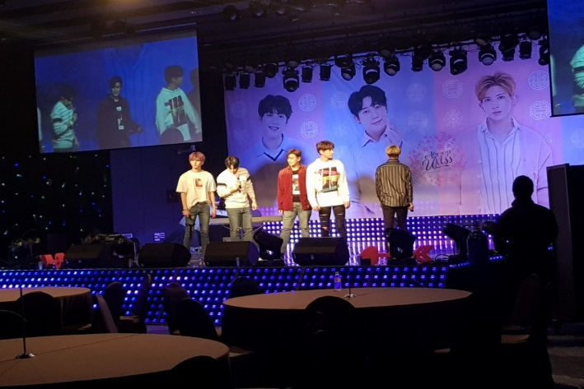
Events_국제방사선방호위원회(ICRP) 국제방사선학회

Slide 17
체험일정
[AGENDA]
09:30~10:00 – 세종대학교 집합
10:00~10:40 – 명단체크 후 셔틀버스 탑승
10:40~11:00 – 메이필드호텔 도착 및 연회장으로 이동
11:00~11:30 – 메이필드호텔 오리엔테이션 / 호텔 외식사업 소개, 교육일정 안내 및 주의사항 전달
11:30~13:00 – 외식서비스 테이블 매너교육 및 실습 & 오찬
13:00~15:00 – 서비스마인드 교육, 예절 교육
15:00~16:00 – 기술기반 서비스 메이필드호텔 투어
16:00~17:20 – 면접 이론 및 시뮬레이션
17:20~17:40 – 사장님 특별강의
17:40~20:00 – 와인소믈리에 강의 & 만찬
20:00~21:30 – 세종대학교 하차

Slide 18
감사합니다!

